Slide 1


2
0
1
9
功能课程表的实现与测试
2019年5月31日 SE2019春-G25
组长：方绪俊 组员：赵雨泽、王子超

Slide 2
目录
Contents
代码规范
实现代码
项目测试情况
小组评价

Slide 3
项目概述
项目背景
Summary Of Project
在我们学生日常的学习生活中经常会出现因忘记课程上课时间或上课地点等相关课程信息而导致迟到旷课、期中期末复习没有头绪、忘记老师上课讲的重点、忘记作业提交日期而延期完成作业等问题。为此，为了解决这一系列问题，我们小组准备开发一个微信小程序以及相关公众号，它能够记录每一个同学的课表、上课时间、地点、任课老师等课程信息，并通过推送消息的方式提醒学生按时上课。同时我们将添加未完成事项的类似备忘录的功能确保每位同学按时完成作业或者其他待办事项。

Slide 4
项目概述
我们想做什么
Summary Of Project
一款面向广大学生群体，集①查询课程信息、考试信息 ②分别储存记录每周每节课板书、上课影音、笔记作业等相关信息(key)③定时发送信息提醒推送于一体的效率工具小程序。

Slide 5
标识符命名规范
包名
使用小写字母
如 com.mnnyang.gzuclassschedule.custom.settting;，
不要com.mnnyang.gzuclassschedule.custom.Settting
单词间不要用字符隔开
比如 com.xxx.settlment.jsfutil
而不要com.xxx.settlement.jsf_util
类名
类名要首字母大写
比如 , PaymentOrderAction；
不要 supplierService, paymentOrderAction.
类名往往用不同的后缀表达额外的意思
例后缀名为inter的为接口
方法名
首字母小写，如 getWeek() 不要 GetWeek()
动词在前，如 getWeek()，不要weekGet()
动词前缀往往表达特定的含义
局部变量名
参数和局部变量名首字母小写，驼峰法则。
尽量不要和域冲突，尽量表达这个变量在方法中的意义。
代码规范

Slide 6
注释规范
注释宜少而精，不宜多而滥，更不能误导
命名达意，结构清晰， 类和方法等责任明确，往往不需要，或者只需要很少注释，就可以让人读懂；相反，代码混乱，再多的注释都不能弥补。所以，应当先在代码本身下功夫。
不能正确表达代码意义的注释，只会损害代码的可读性。
过于详细的注释，对显而易见的代码添加的注释，罗嗦的注释，还不如不写。
注释要和代码同步，过多的注释会成为开发的负担
注释不是用来管理代码版本的，如果有代码不要了，直接删除
注释格式：
/**
* 注释
*/
代码规范

Slide 7
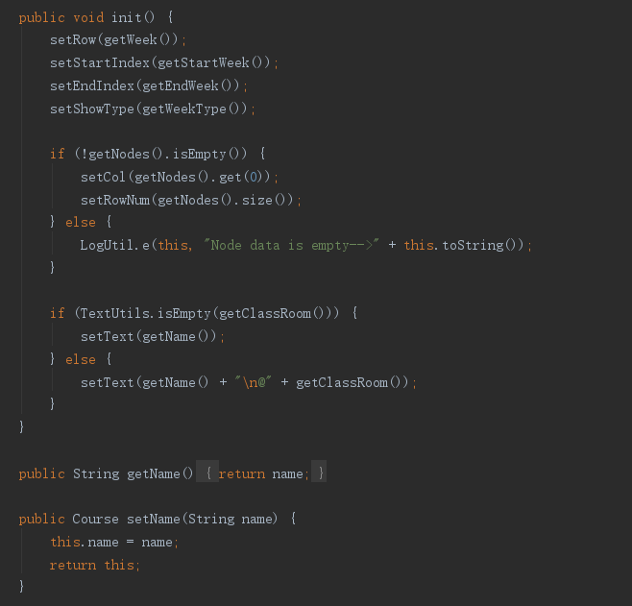
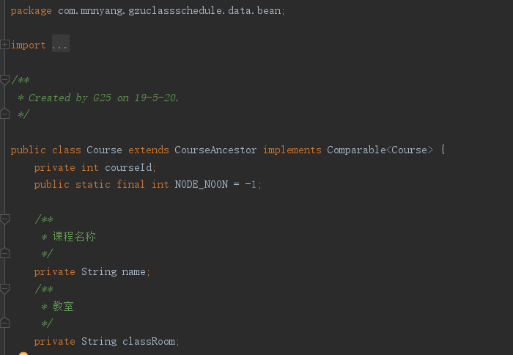
代码示例
代码规范

Slide 8
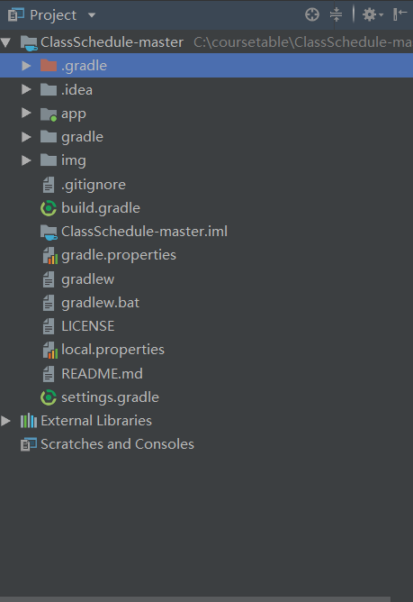
代码清单
实现代码

Slide 9
代码结构图
实现代码

Slide 10
代码走查
实现代码
由于走查表格过长，不方便在ppt中体现，此处改为
利用超链接跳至文档

Slide 11
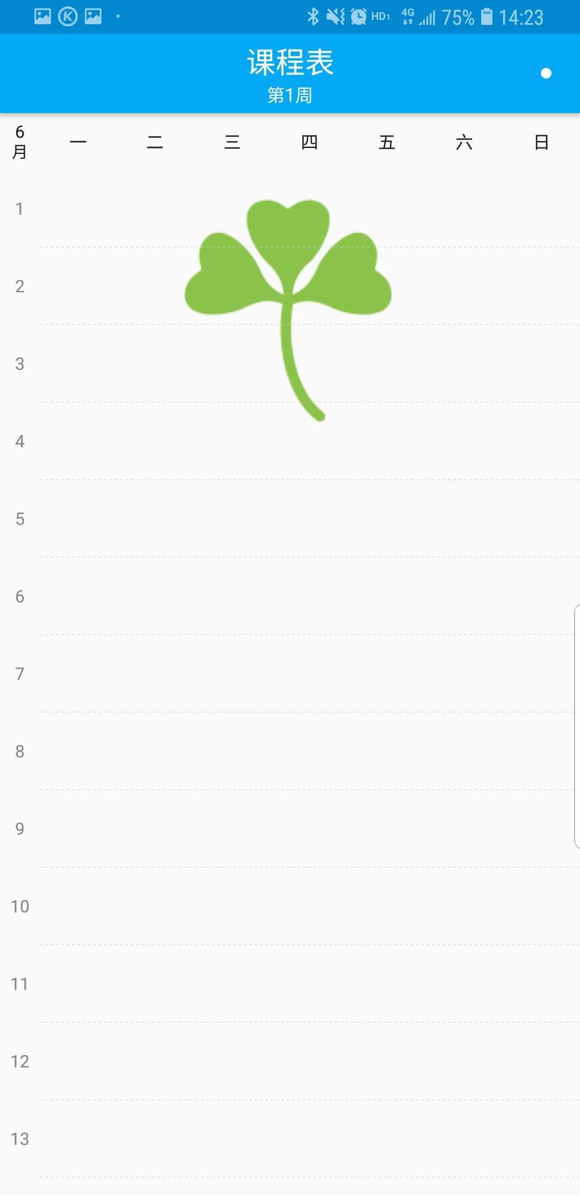
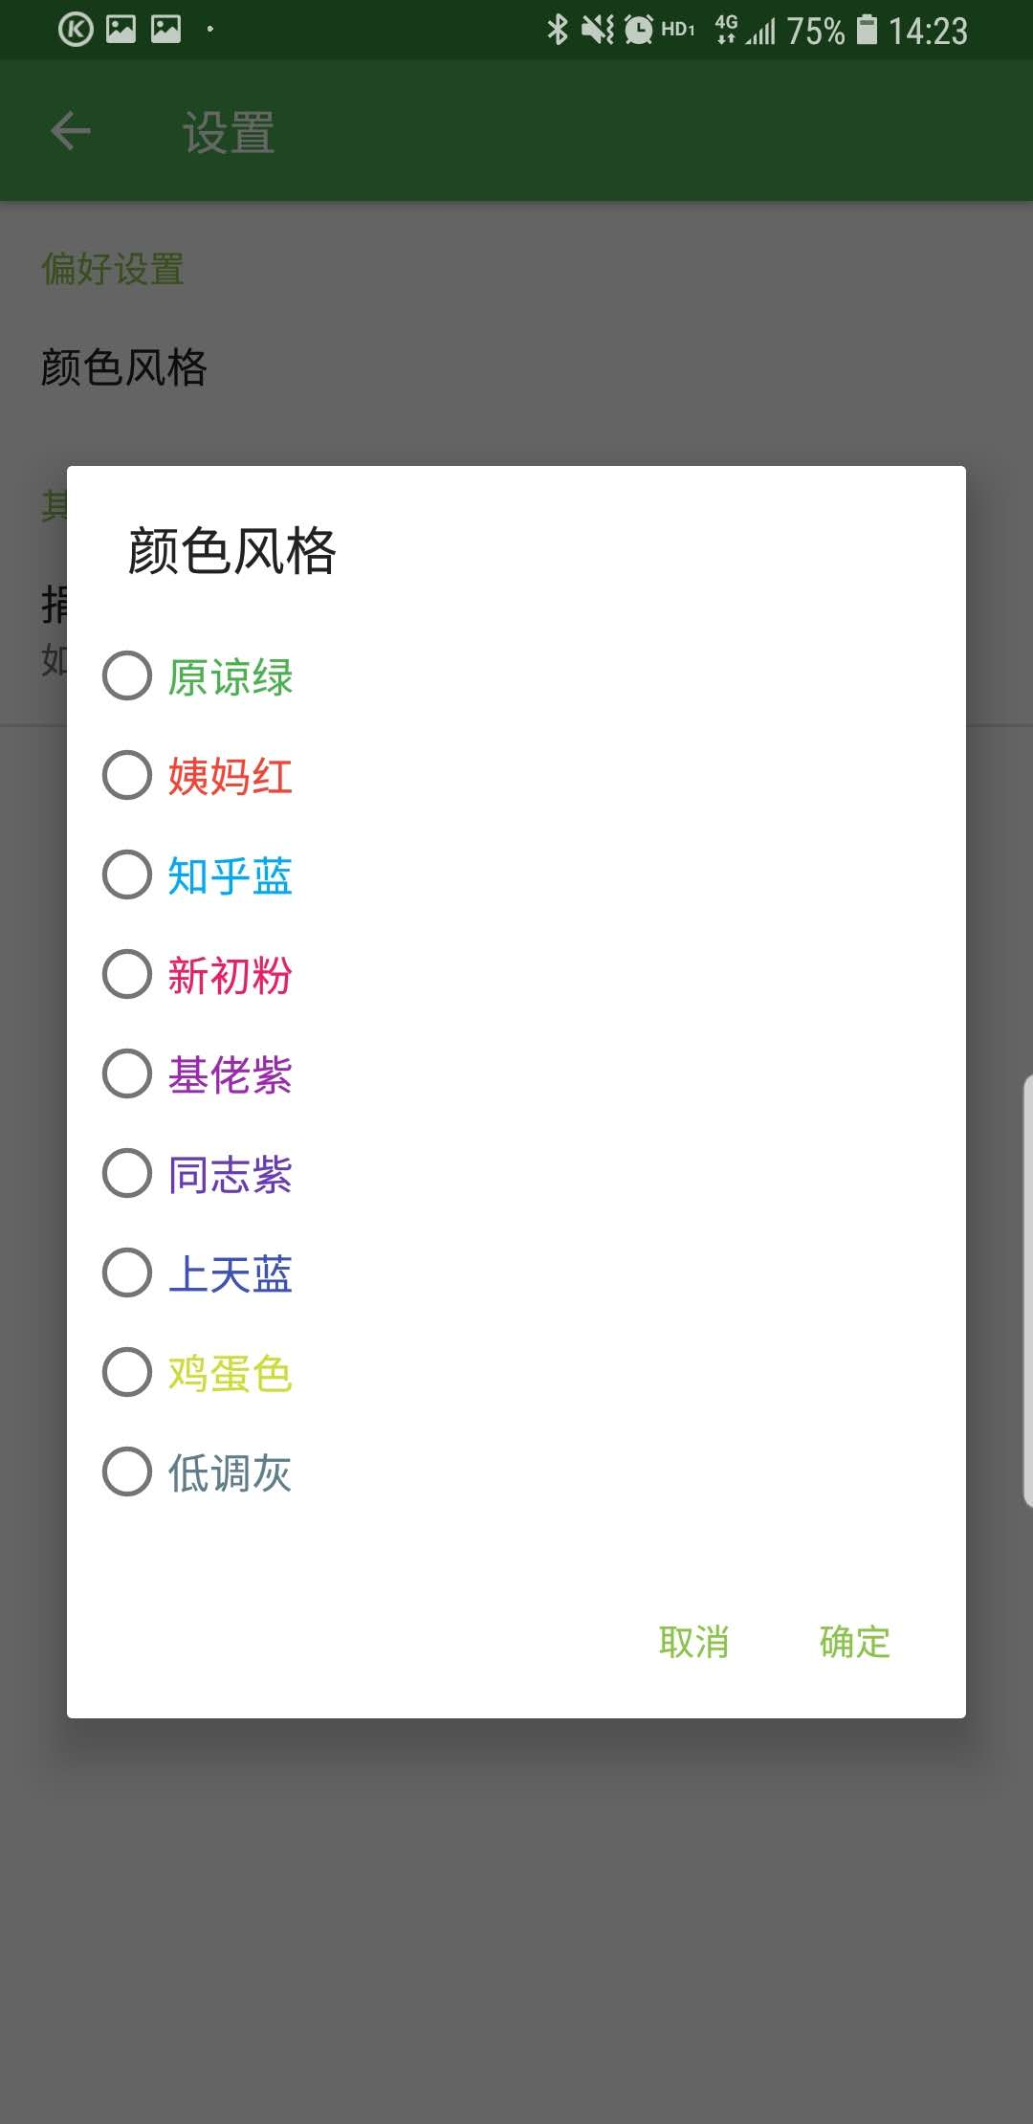
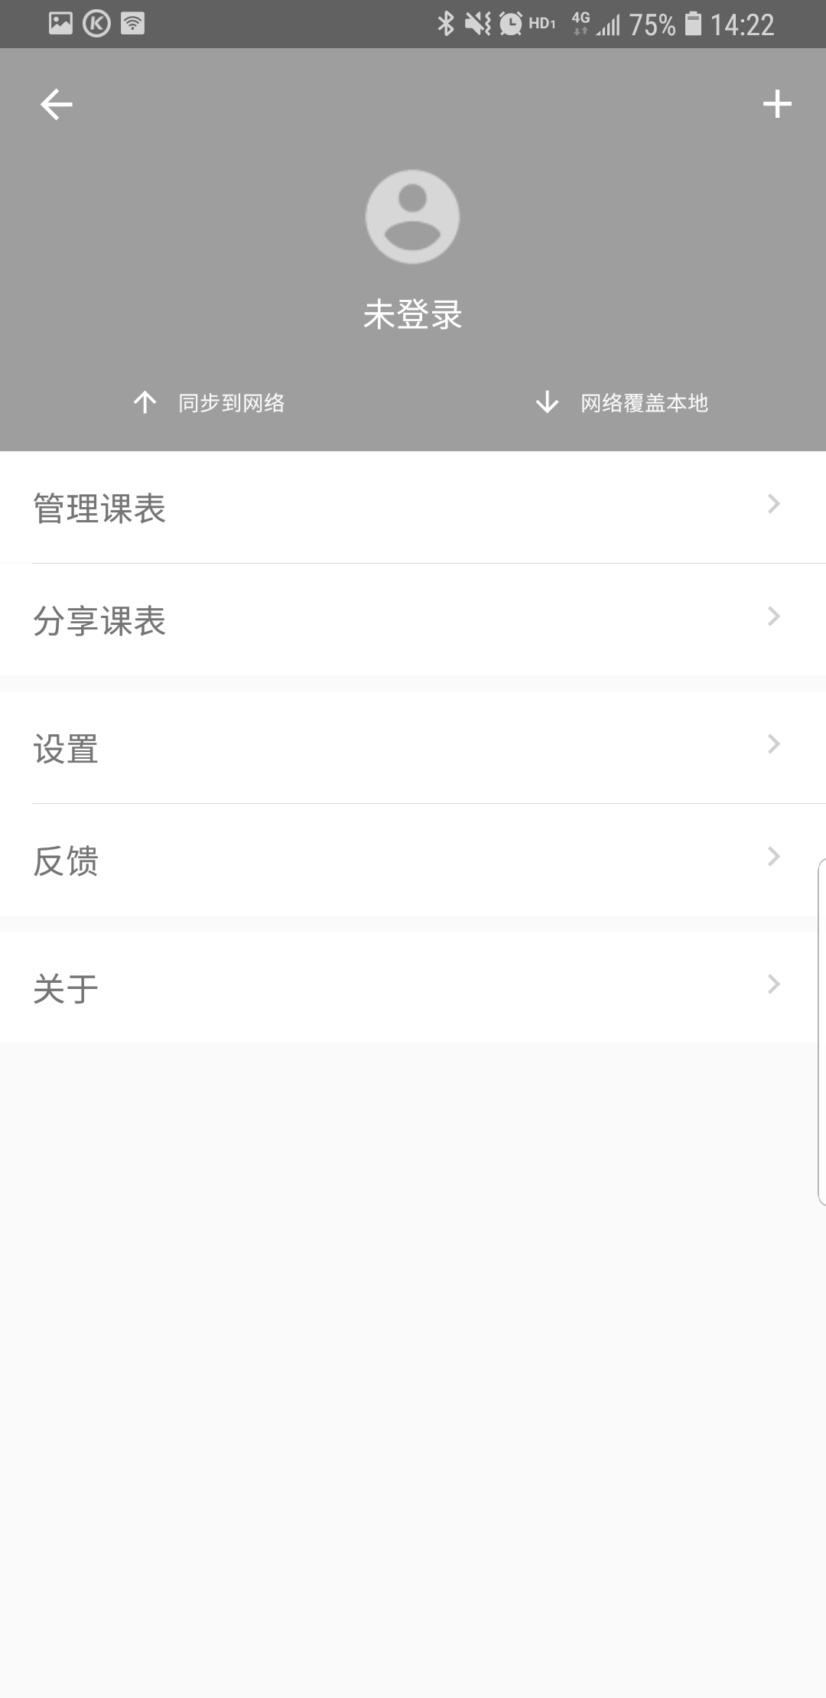
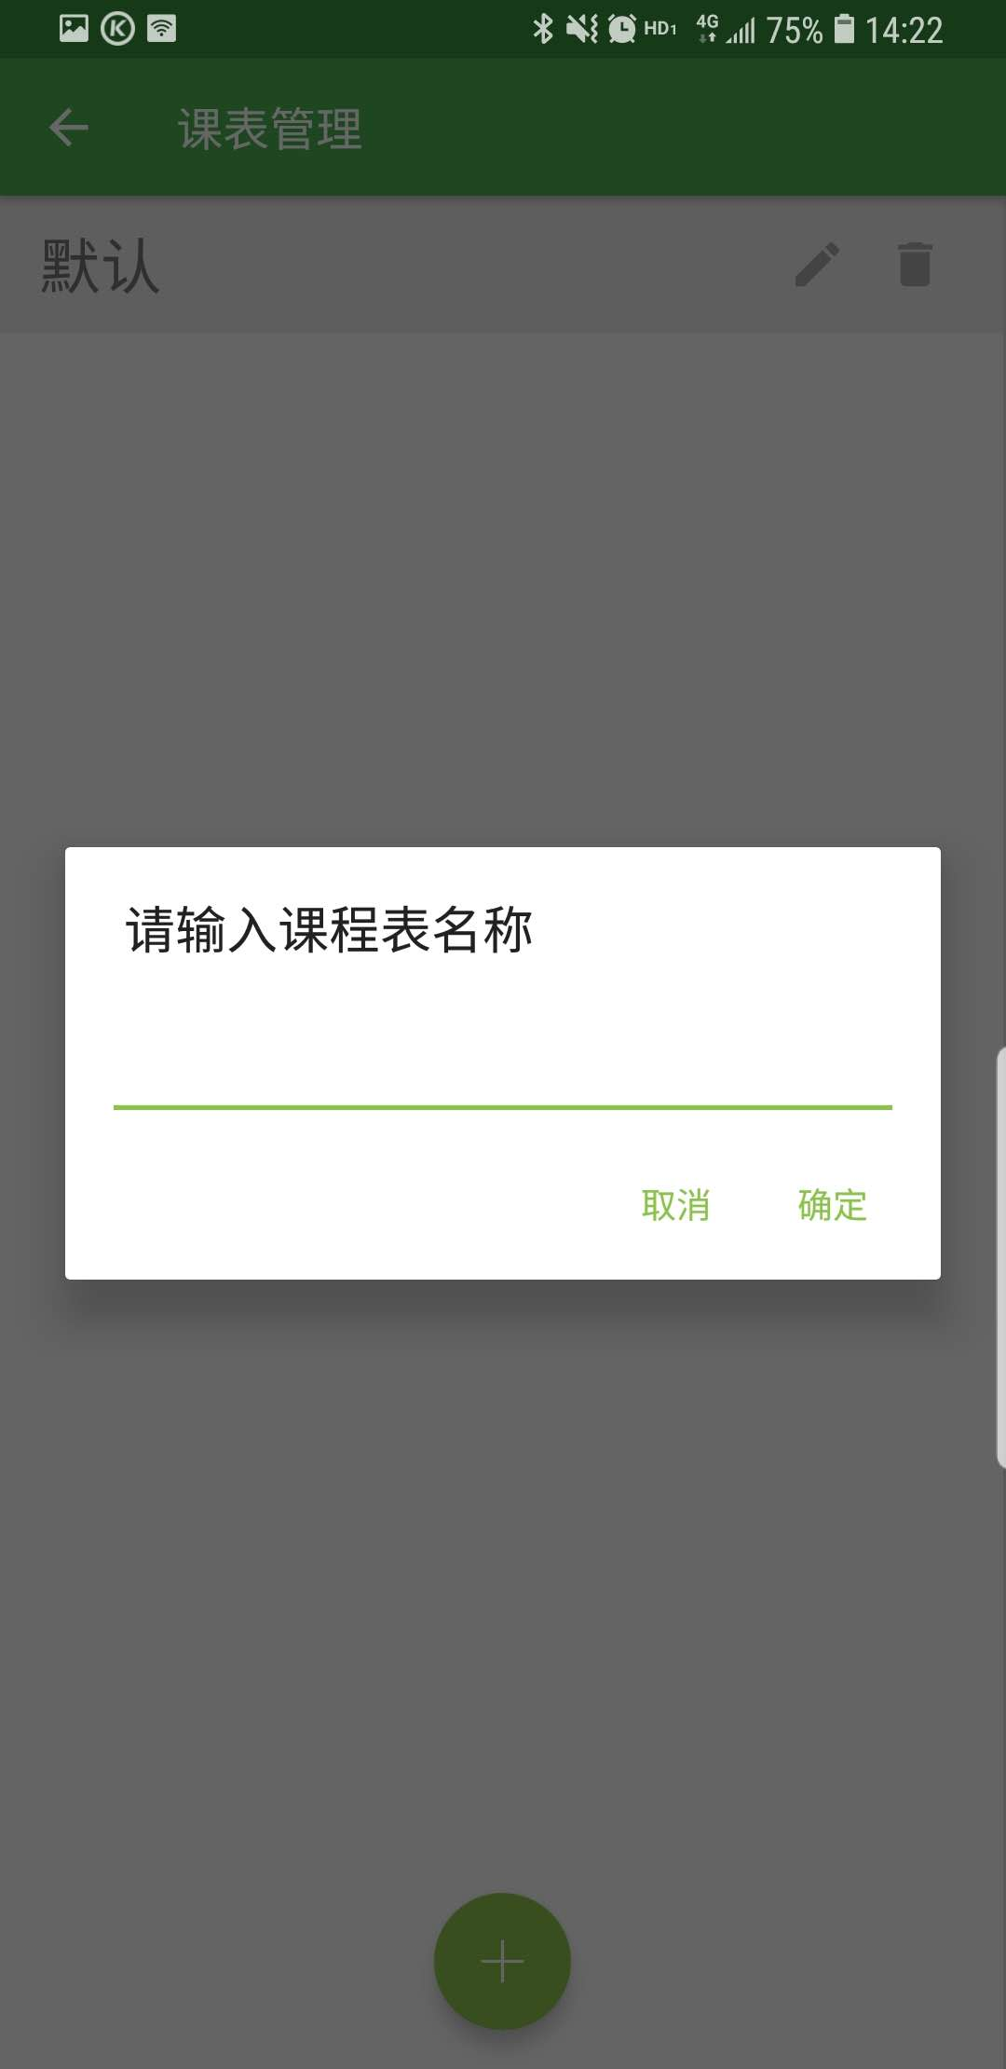
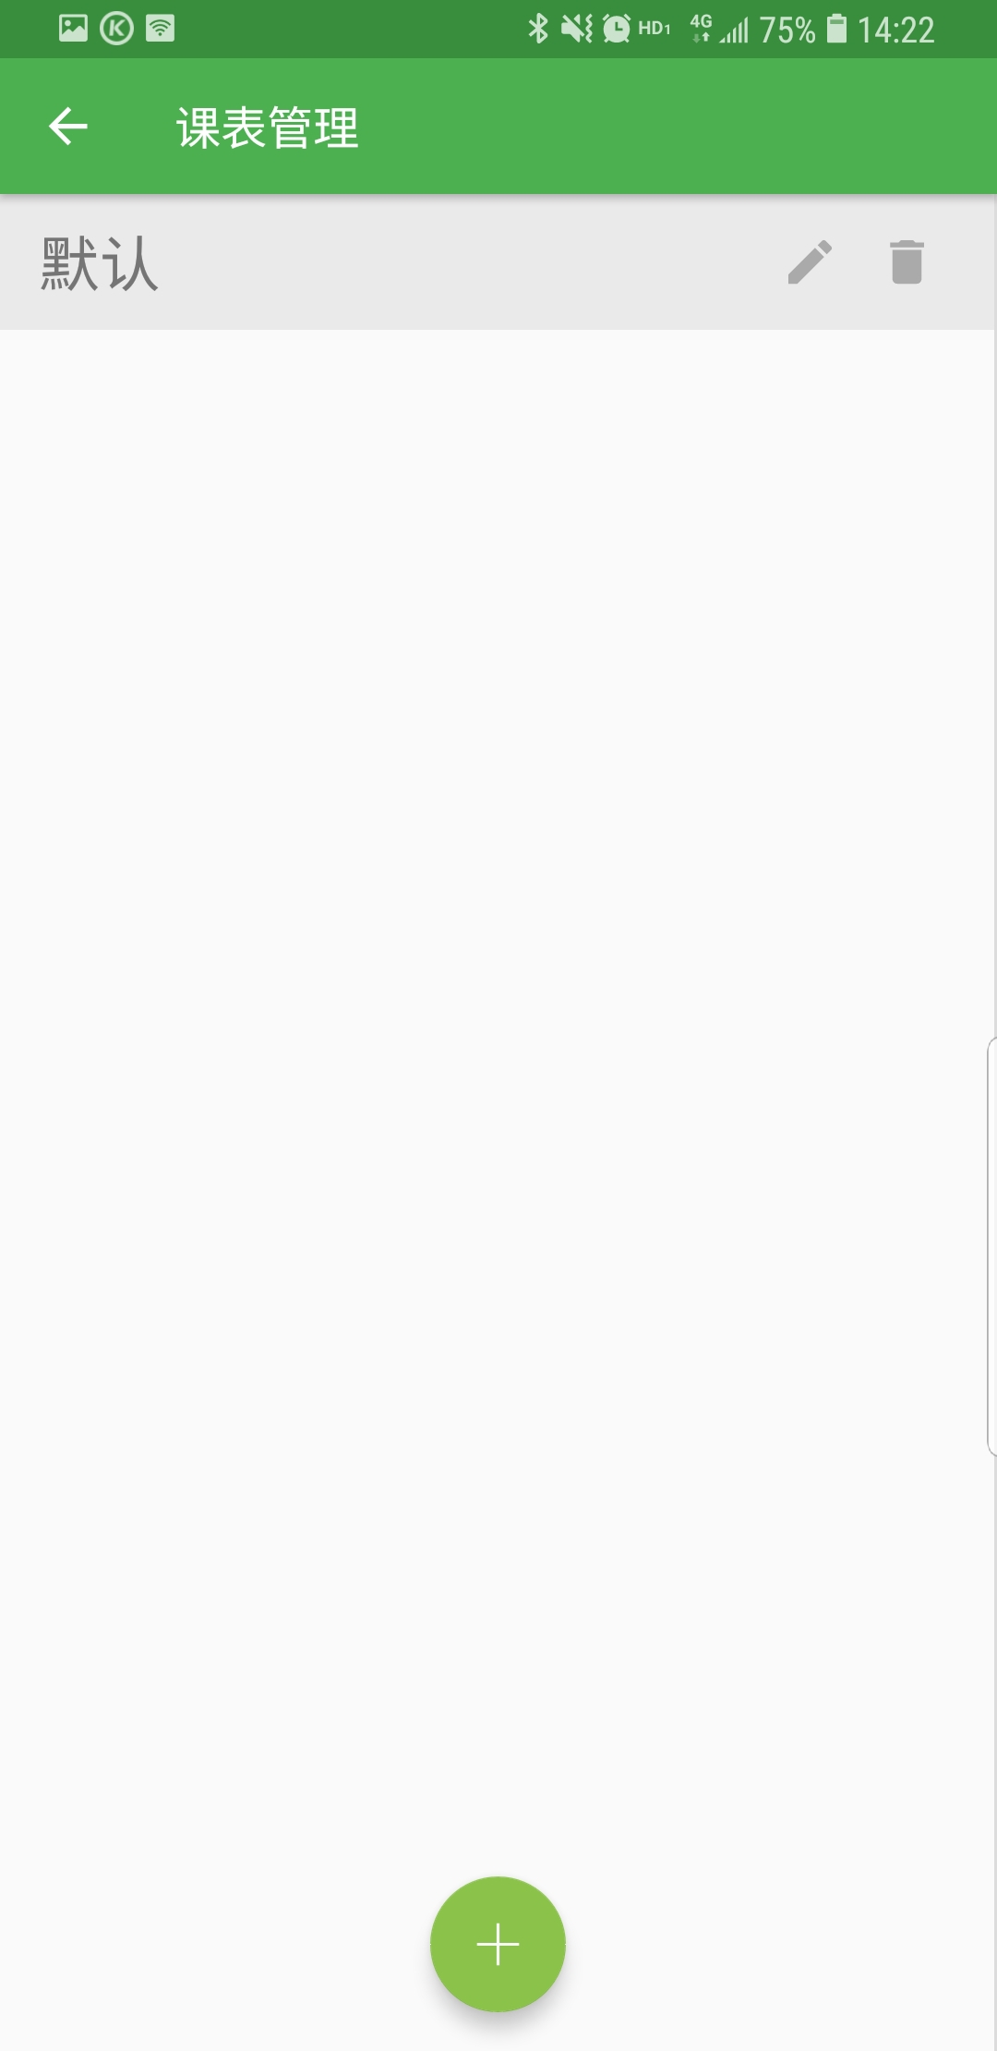
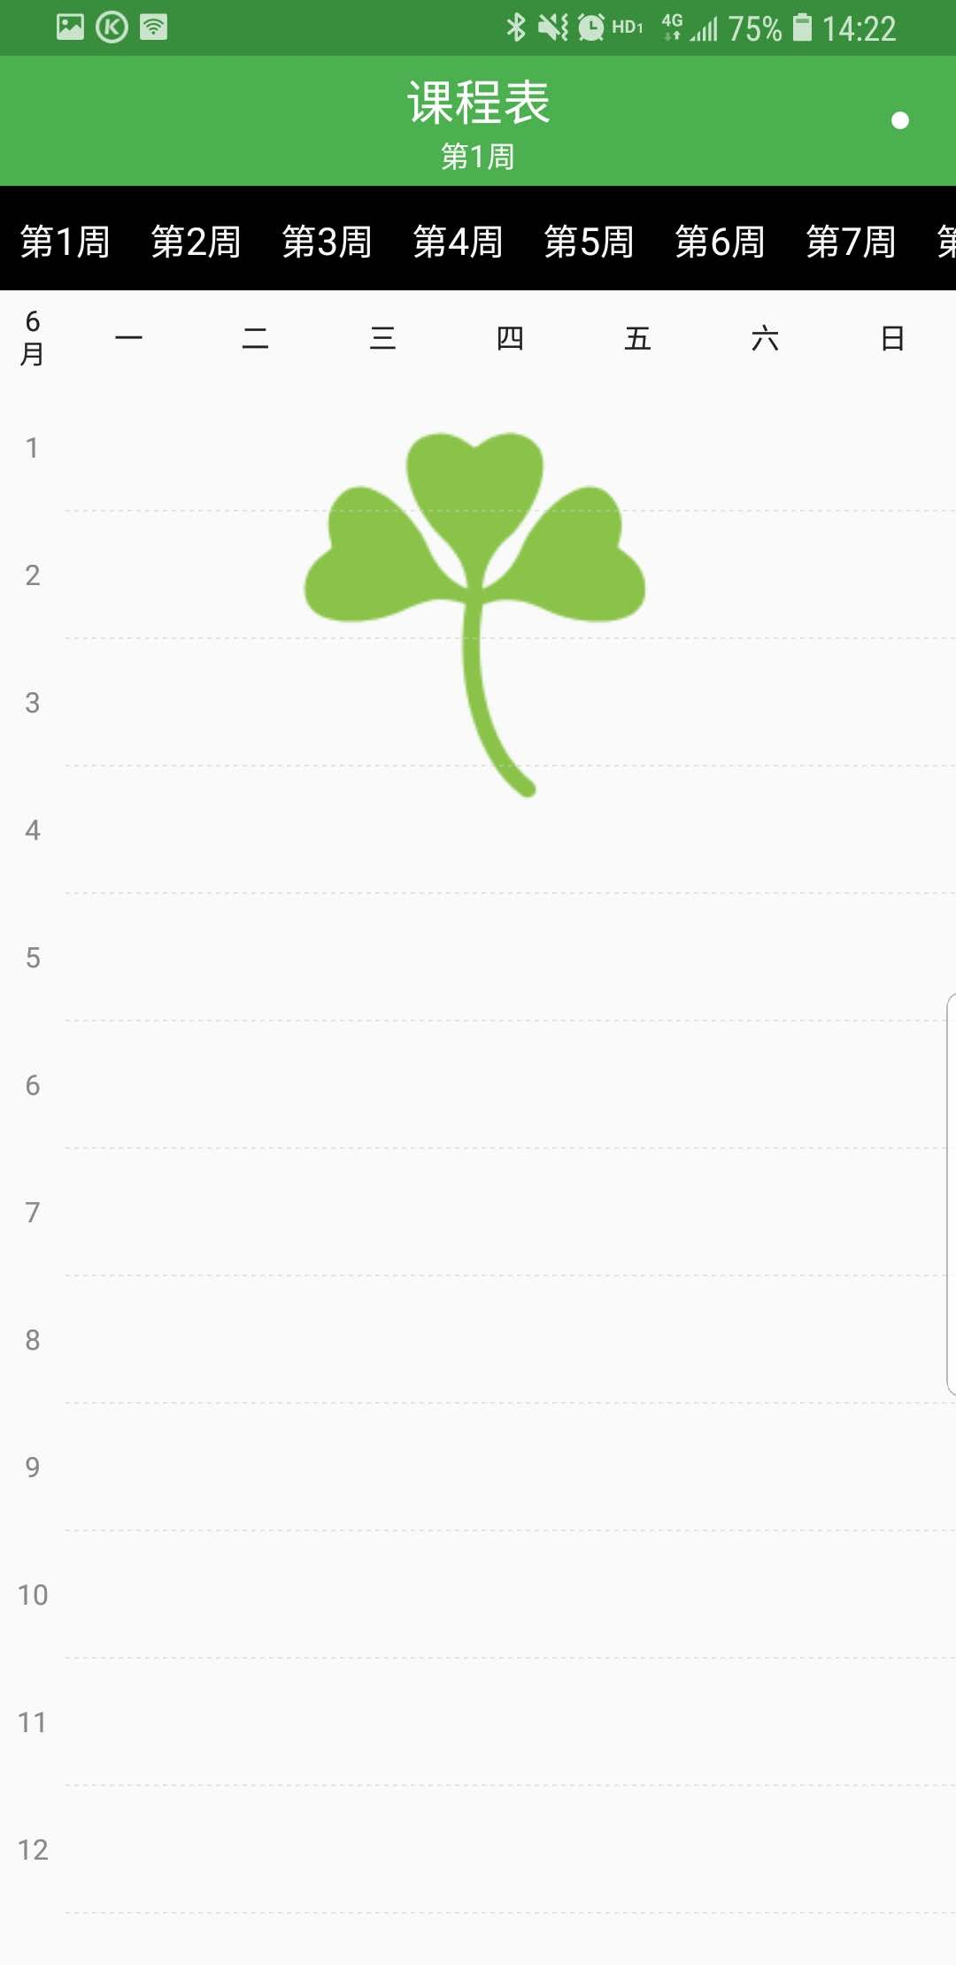
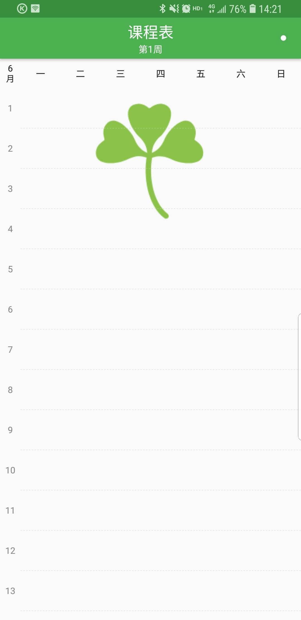
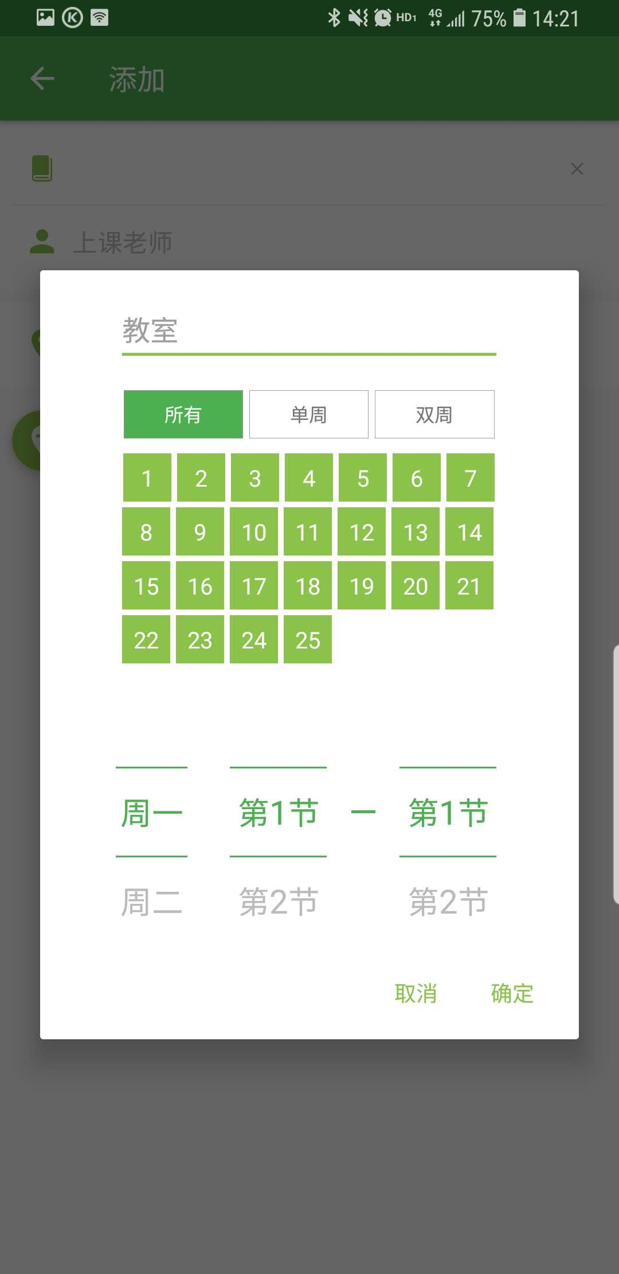
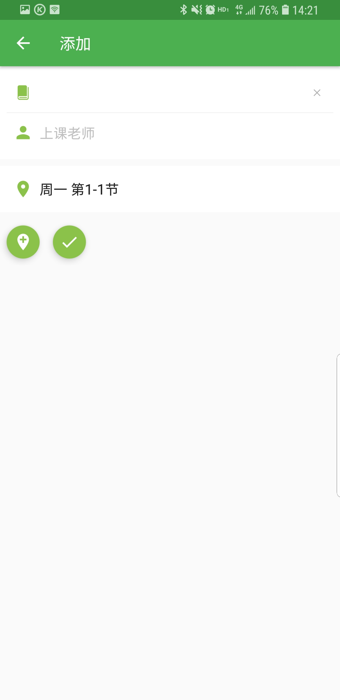
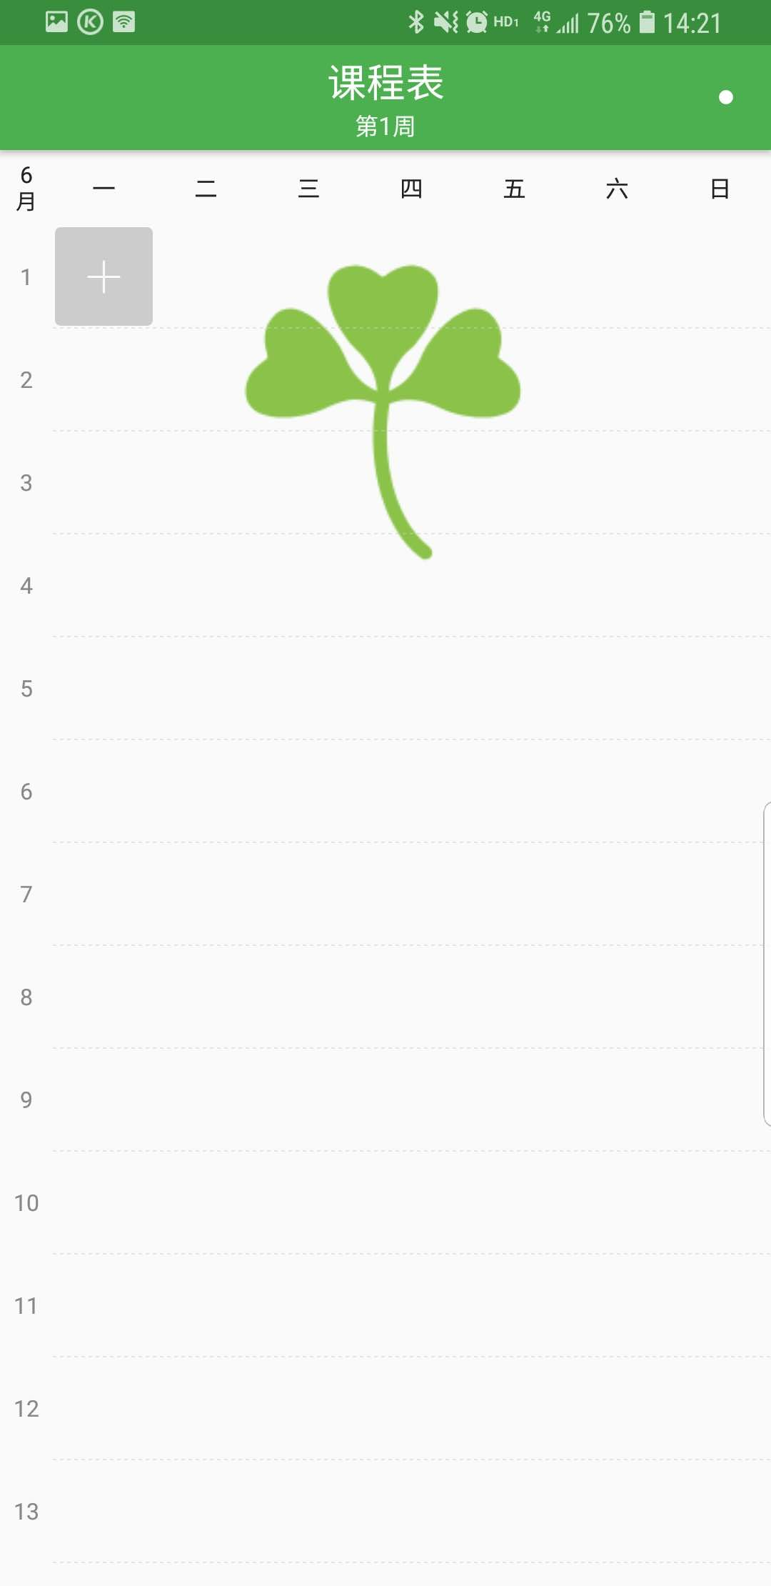
界面预览
实现代码

Slide 12
白盒测试 黑盒测试 确认测试
项目测试情况

Slide 13
白盒测试 黑盒测试 确认测试
项目测试情况
语句覆盖：
序号 | 输入数据 | 预期输出 | 覆盖路径 | 实际输出 | 测试结果
1 | 输入的课程已存在 | 课程已存在 | Oa | Coursename already taken | 课程已存在
2 | 覆盖当前课程 | 覆盖成功 | Oab | 覆盖成功 | 覆盖成功
3 | 课程名为空 | 输入信息有误 | Ocde | 课程名不能为空 | 添加失败
判定覆盖：
判定 | 具体情况
课程已存在 | Course==” Course”(输入值)
课程不存在，确认课程名 | Course==” Course”(输入值)&& Coursename ==check Coursename
条件组合覆盖：
条件组合 | 具体情况 | 结果
存在课程，确认新的课程名 | Course==” Course”(输入值)&&Coursename ==check Coursename | 覆盖成功
存在课程，新的课程名为空 | Course==” Course”(输入值)&&Coursename == “ ” | 覆盖失败
不存在课程，确认新的课程名 | Course！=” Course”(输入值)&&Coursename ==check Coursename | 添加成功

Slide 14
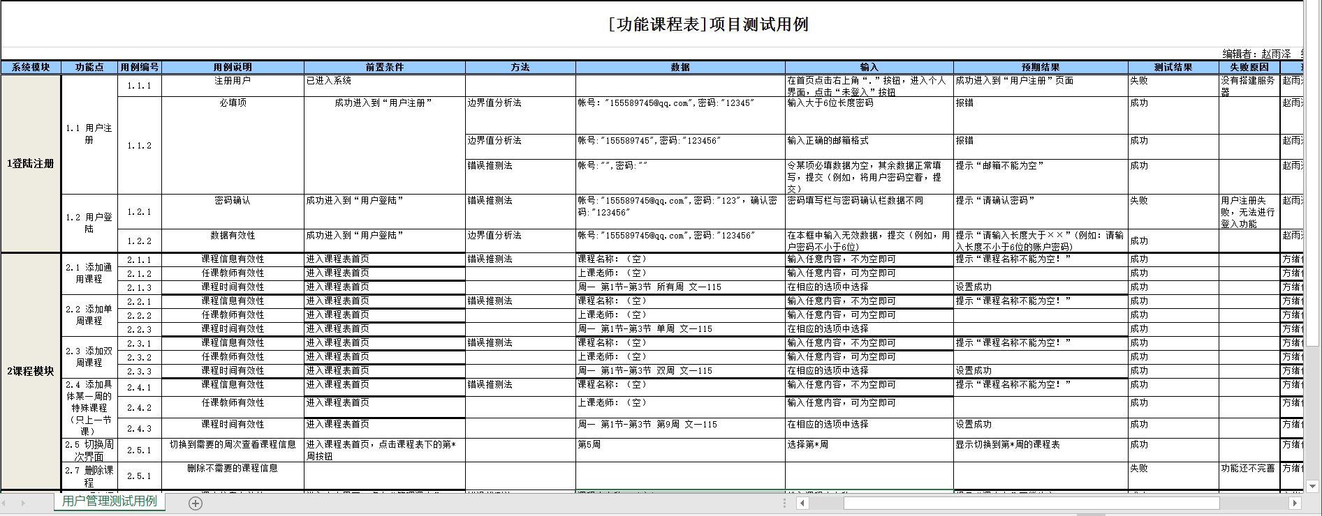
白盒测试 黑盒测试 确认测试
项目测试情况

Slide 15
白盒测试 黑盒测试 确认测试
项目测试情况
Alpha测试：
时间：2018.5.24
地点：寝室
人员：黄宇晟
测试结果：在三位开发人员的“指导下”，该用户对功能课程表APP的已实现的功能用了一遍，同时仔细审核了自己原先的需求定义。认为该App与自己理想需求存在一定的差异。有如下差异：1、界面设计不过高级 2、未完成提醒事项功能 3、仍然存在部分功能模块问题
在操作方面，该用户认为比较简单，容易上手。

Slide 16
白盒测试 黑盒测试 确认测试
项目测试情况
Beta测试：
时间：2018.5.22-2018.5.26
方式：App里的用户反馈
人员：部分计算学院大一大二学生
测试结果及存在的问题：
1、课程表操作方便，课程信息设置比较完整
2、界面不美观
3、无法登陆注册，只能在本地对课表进行操作

Slide 17
会议记录
Meeting minute
会议地点 | cccafe | 会议时间 | 2019.5.31 早上至傍晚
主 持 人 | 方绪俊 | 记录 人 | 赵雨泽
参会人员 | 方绪俊、赵雨泽、王子超
会议主题 | 关于实现与测试的修改和完善
会议内容： 上周任务检查 根据老师这周上课的要求来修改上周实现和测试的要求 2、接受任务分配以及认领 近期安排： 方绪俊 修改用户手册，重新做测试 赵雨泽 修改测试用例，重新做测试 王子超 修改项目计划

Slide 18
绩效评价
The Performance Evaluation
组长：
方绪俊 工作效率：8 工作态度：9
组员:
赵雨泽 工作效率：8 工作态度：9
王子超 工作效率：8 工作态度：8

Slide 19
THANK YOU FOR WATCHING

